Slide 1
N OTIFICHE EMAIL
NotificheMail: è una funzionalità interna al nostro sitema che permette di inviare, brevi messaggi di notifiche agli utenti che porto a termine iterazioni con il nostro sistema:

Slide 2
TIPI DI NOTIFICHE
Fra le varie notifiche che il sistema invia possiamo trovare notifiche di :
Composizione classe, manda una notifica al responsabile delle classi, con un link in cui quest'ultimo l'approverà.
Evento,manda una notifica tutte le email presenti nel campo CC dell'evento, con data ora e luogo dell'evento.
…..

Slide 3
TIPI DI NOTIFICHE
(continua)
Licenziamento,manda una notifica al diretto interessato.
Registrazione,alla fine della registrazione il sistema invia un email con le credenziali appena inserite.

Slide 4
IMPLEMENTAZIONE
Per dar vita a questa funzionalità abbiamo usato JAVAMAIL(è un api della Sun) e l'abbiamo integrata nel nostro sistema tramite il design pattern BRIDGE.

Slide 5
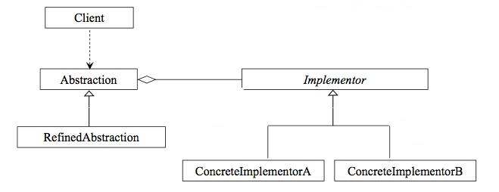
IMPLEMENTAZIONE

